Slide 1
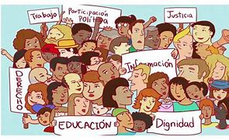
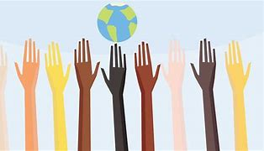
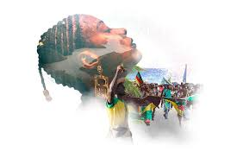
Asignatura: Derechos Humanos y Ciudadanía

Slide 2
Carrera: Abogacía, Procurador y Tuaj. 2° año.
Unidad temática 5: El Sujeto: LOS DERECHOS HUMANOS Y LOS GRUPOS VULNERABILIZADOS.
I. ESTUDIOS DE GÉNERO.
II. PUEBLOS ORIGINARIOS: 1. Historia de una masacre. 2. Racismo y Etnicidad. 3. Reconocimiento normativo e institucional de las comunidades originarias. 4. La definición de pueblo indígena en los instrumentos internacionales. 5. Identidad y Territorio.
III. LAS INFANCIAS.

Slide 3
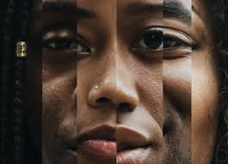
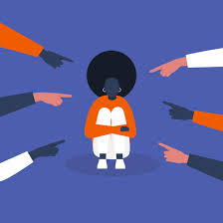
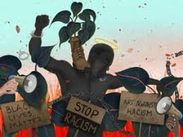
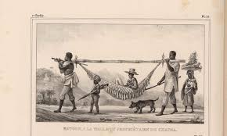
PUEBLOS ORIGINARIOS
ETNICIDAD
RACISMO Y DISCRIMINACION

Slide 4
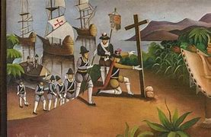
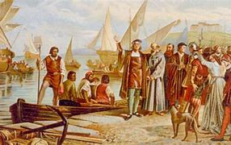
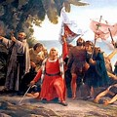
HISTORIA DE UNA MASACRE
1° CAUSA EXTERMINIO: Siglo XVI llegada del Europeo a América.
Apropiación y despojo de tierras, constituyendo el centro de reproducción social y cultural.
Genocidio: definido en el Estatuto de Roma de la Corte Penal Internacional como cualquier acto que se realice con la intención de destruir total o parcialmente a un grupo nacional, étnico, racial o religioso como tal.

Slide 5
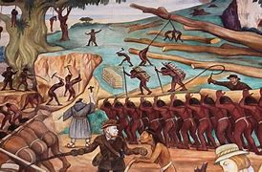
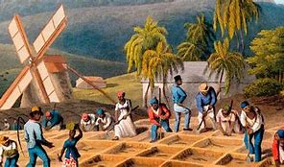
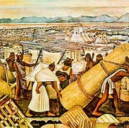
HISTORIA DE UNA MASACRE
2° CAUSA DE EXTERMINIO: Reducción de la población indígena. (Matanza, enfermedades, trabajo forzado, condiciones de existencia).

Slide 6
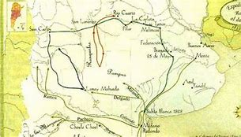
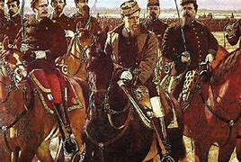
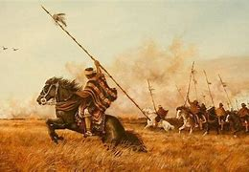
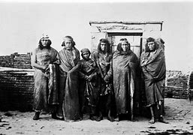
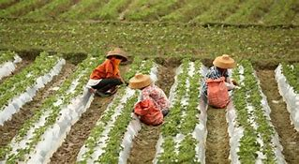
HISTORIA DE UNA MASACRE
3° CAUSA DE EXTERMINIO: Siglo XIX Estados Nación, identidad nacional, latifundios, propiedad privada, campaña del desierto y del Chaco.

Slide 7
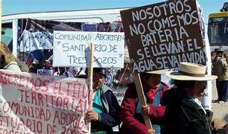
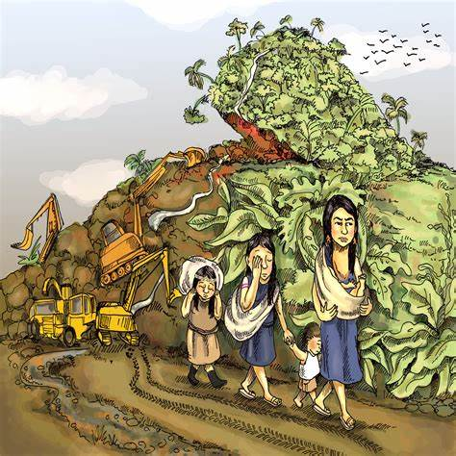
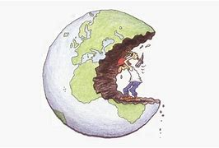
HISTORIA DE UNA MASACRE
4° CAUSA EXTERMINIO: Siglo XX y XXI extractivismo de los recursos naturales, desposesión de territorios, explotación empresaria. Pobreza, exclusión y marginalidad. Proceso de colonización hoy.

Slide 8
Pueblos indígenas América Latina

Slide 9
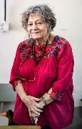
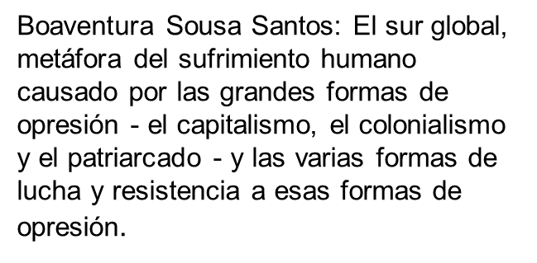
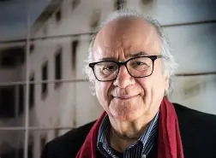
Sistemas de dominación
Relaciones de poder. (Foucault)
Paralelismo con patriarcado, ambiente, pueblos originarios y distintas minorías. Racismo colonialismo. (Segato Rita)

Slide 10
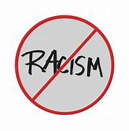
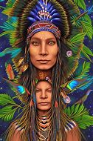
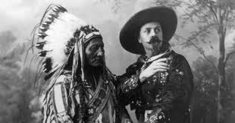
RACISMO Y ETNICIDAD
Negación de la cuestión indígena
Discursos dominantes por siglos
Raza: Categorización biológica basada en características físicas.
Etnia: Identidad cultural compartida por un grupo de personas.
Concepto de inferioridad, surgimiento de racismo y discriminación.

Slide 11
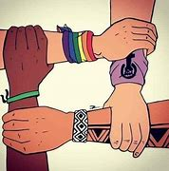
RACISMO
DEFINICION JURIDICA: CONVENCION INTERNACIONAL PARA LA ELIMINACION DE TODAS LAS FORMAS DE DISCRIMINACION RACIAL 1965
”CUALQUIER DISTINCION, EXCLUSION, RESTRICCION O PREFERENCIA BASADA EN RAZA, COLOR, DESCENDENCIA U ORIGEN NACIONAL O ETNICA QUE TENGA EL PROPOSITO O EL EFECTO DE ANULAR O PERJUDICAR EL RECONOCIMIENTO, GOZO O EJERCICIO EN PIE DE IGUALDAD DE LOS DERECHOS HUMANOS Y DE LAS LIBERTADES FUNDAMENTALES”
RITA SEGATO Racismo: 2 ELEMENTOS, PREJUICIO (CONVICCION INTIMA NEGATIVA) Y DISCRIMINACION (EXTERIORIZA).
Un racismo de convicción axiológico
Un racismo político-partidario-programatico
Un racismo emotivo
Un racismo de costumbre

Slide 12
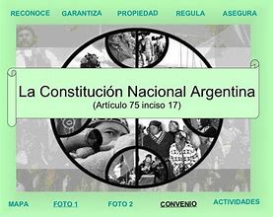
NORMATIVA CONUNIDADES ORIGINARIAS ARGENTINA
1985 INAI (Instituto Nacional de Asuntos Indígenas)
1994 Constitución Nacional Art. 75 inc. 17.
Reconoce la preexistencia étnica y cultural de los pueblos indígenas argentinos.
Garantiza el respeto a su identidad y el derecho a una educación bilingüe e intercultural.
Reconoce la personería jurídica de sus comunidades y la posesión y propiedad comunitarias de las
tierras que tradicionalmente ocupan.
Regula la entrega de otras aptas y suficientes para el desarrollo humano.
Ninguna de ellas será enajenable, transmisible ni susceptible de gravámenes o embargos.
Asegura la participación de los pueblos en la gestión referida a sus recursos naturales y demás intereses que los afecten, más allá de las provincias pueden ejercer concurrentemente estas atribuciones.

Slide 13
NORMATIVA INTERNACIONAL SOBRE CONUNIDADES ORIGINARIA
Convenio N° 169 sobre Pueblos Indígenas y Tribales en Países Independientes (OIT) 1989.
Declaración Internacional sobre los derechos de los pueblos indígenas (ONU) 2007.
Declaración Americana sobre los derechos de los pueblos indígenas (OEA) 2016.
DDHH (CARÁCTER NOMINATIVO)
individuales//colectivos (inseparables de la comunidad a la que pertenecen)
Reglas de Brasilia

Slide 14
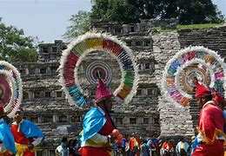
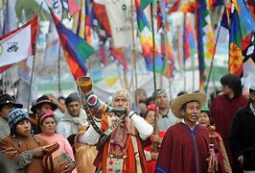
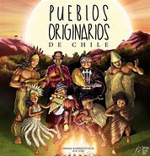
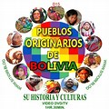
Definición Pueblo Indígena Instrumentos Internacionales
No es posible un pueblo, el pueblo, todos los pueblos, indígenas.
La persona indígena y su comunidad es quien debe autodefinirse.
“La auto identificación como pueblo indígenas será un criterio fundamental para determinar a quienes se aplica la presente. Los Estados respetaran el derecho a dicha auto identificación como indígena en forma individual o colectiva..” (Art. 1 inc.2 DADPI)
Internacionalmente aplicada “ .. indígenas por el hecho de descender de poblaciones que habitaban en el país o en una región geográfica a la que pertenece el país en la época de la conquista o la colonización o del establecimiento de las actuales fronteras estatales y que, cualquiera que sea su situación jurídica, conservan todas sus propias instituciones sociales, económicas, culturales y políticas, o parte de ellas.” Art. 1 del convenio 169 OIT

Slide 15
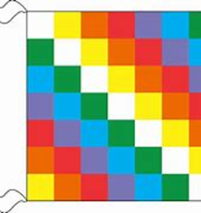
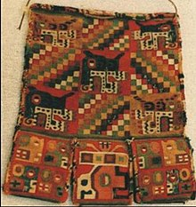
Elementos característicos de los pueblos indígenas
Continuidad histórica con las sociedades previas a la colonización y/o las invasiones.
Libre determinación como pueblos indígenas naturales conexos.
Fuerte vinculo con los territorios y los recursos naturales.
Sistema políticos, sociales y económicos distintivos.
Idioma, cultura y creencias distintivos.
Grupos no dominantes dentro de una sociedad.

Slide 16
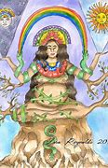
IDENTIDAD Y TERRITORIO
Sujetos colectivos que mantienen ancestralmente una vinculación especial con la tierra por eso las reivindicaciones de las tierras de las que fueron despojados.
Concepción de territorio diferente del derecho clásico de propiedad privada.
Corte Interamericana. “ ..la relación con la tierra no es meramente una cuestión de posesión y producción sino un elemento material y espiritual del que deben gozar plenamente, para su legado cultural y transmitirlo a las generaciones futuras..”

Slide 17
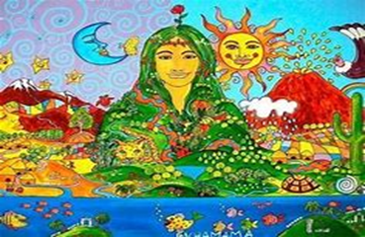
Identidad y Territorio
1) Tierra, territorio y recursos.
2) Identidad colectiva.
3)Propiedad comunitaria indígena.

Slide 18
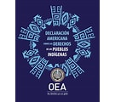
Régimen de Tierras, Territorio y Recursos
DAPI Artículo XXV. Formas tradicionales de propiedad y supervivencia cultural. Derecho a tierras, territorios y recursos
1. Los pueblos indígenas tienen derecho a mantener y fortalecer su propia relación espiritual, cultural y material con sus tierras, territorios y recursos, y a asumir sus responsabilidades para conservarlos para ellos mismos y para las generaciones venideras.
2.Los pueblos indígenas tienen derecho a las tierras, territorios y recursos que tradicionalmente han poseído, ocupado, utilizado o adquirido.
3.Los pueblos indígenas tienen derecho a poseer, utilizar, desarrollar y controlar las tierras, territorios y re cursos que poseen en razón de la propiedad tradicional u otro tipo tradicional de ocupación o utilización, así como aquellos que hayan adquirido de otra forma.
4.Los Estados asegurarán el reconocimiento y protección jurídicos de esas tierras, territorios y recursos. Dicho reconocimiento respetará debidamente las costumbres, las tradiciones y los sistemas de tenencia de la tierra de los pueblos indígenas de que se trate.
5. Los pueblos indígenas tienen derecho al reconocimiento legal de las modalidades y formas diversas y particulares de propiedad, posesión o dominio de sus tierras, territorios y recursos de acuerdo con el ordenamiento jurídico de cada Estado y los instrumentos internacionales pertinentes. Los Estados establecerán los regímenes especiales apropiados para este reconocimiento y su efectiva demarcación o titulación.

Slide 19
Convenio sobre la Biodiversidad Biológica
Tratado internacional jurídicamente vinculante con tres objetivos principales:
1) la conservación de la diversidad biológica,
2) la utilización sostenible de sus componentes
3)la participación justa y equitativa en los beneficios que se deriven de la utilización de los recursos genéticos.
objetivo general es promover medidas que conduzcan a un futuro sostenible.

Slide 20
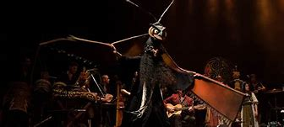
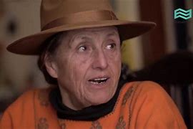
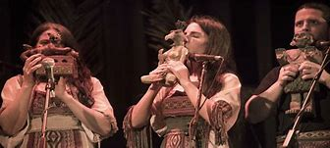
Rodolfo Kusch: Aborda el arraigo y la relación del hombre de América con la tierra. Revaloriza lo barbárico, el hedor y la liberación como categorías para entender el ser americano.
Silvia Rivera Cusicanqui: Expresa la coexistencia paralela de múltiples diferencias culturales que no se extinguen sino que se antagonizan y se complementan entre sí. Cada uno se reproduce a sí mismo desde las profundidades del pasado y se relaciona con otros de una manera contenciosa.

Slide 21
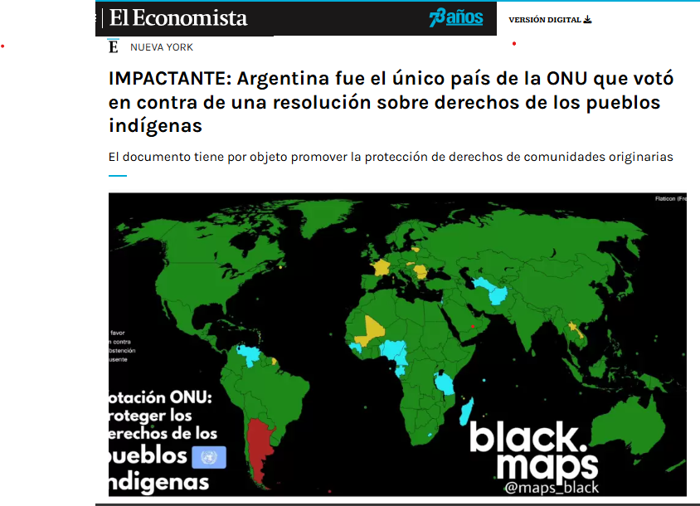
Esta resolución, que recibió 168 votos a favor y 7 abstenciones, destaca la necesidad de reconocer y respetar las tradiciones, territorios y derechos fundamentales de las comunidades aborígenes en todo el mundo.

Slide 22
En el mundo hay más de 5.000 pueblos indígenas diferentes. Aunque sus costumbres y culturas sean diferentes, los pueblos indígenas viven las mismas duras realidades en todo el mundo. Sus derechos humanos son violados habitualmente por las autoridades estatales, y sufren elevados niveles de marginación y discriminación.
Tienen más probabilidades de vivir en pobreza extrema y sufren tasas más elevadas de carencia de tierras, desnutrición y desplazamiento interno que otros grupos. Suelen tener los índices más elevados de población reclusa, analfabetismo y desempleo, y su esperanza de vida es hasta 20 años más corta que la de la población no indígena.
Se les desaloja de las tierras ancestrales que han habitado durante generaciones, y se les restringe el acceso a la educación, la atención de salud y la vivienda.

Slide 23
Abordaje didáctico: Repaso clase teórica
Objetivos:
Conocer y profundizar sobre los Pueblos Originarios como sujeto de derecho.
Profundizar acerca de su historia.
Reflexionar sobre los conceptos y practicas del racismo y la etnicidad.
Reconocer el marco normativo e institucional de las comunidades originarias.
Estudiar la definición de pueblo indígena en los instrumentos internacionales.
Interiorizarse acerca del entramado entre identidad y territorio de los pueblos indígenas.

Slide 24
Abordaje didáctico: Caso Práctico
Mediante la lectura del poema “La tonada..” Antonio Esteban Agüero.
Objetivos:
1) Profundizar reflexiva y críticamente los contenidos relacionados con los pueblos originarios.
2) Identificar los temas abordados en clase a la luz de una expresión artística, en este caso un poema.
3) Reflexionar respecto de las consecuencias de la conquista del siglo XV en adelante, en los pueblos originarios.
Actividad de formación práctica:
Elaboración de un trabajo escrito, individual, reflexionando lo dado en clase a la luz de un poema. Luego se realizara una puesta común en clase para el debate y la reflexión.
Modalidad de evaluación:
Nota numérica de 1 a 10 se contabiliza para la promoción sin exámenes. Se evaluara la argumentación: fundamentada en la relación entre las reflexiones y los contenidos de la unidad.
Bibliografía:
• Poema “Digo la tonada.. “ Antonio Esteban Agüero.
• Ricart, G. (2023). Pueblos Originarios. Documento no publicado. Disponible en plataforma educativa campus virtual UNSL.
• Convenio sobre pueblos indígenas OIT Nº 169. Disponible en https://www.ilo.org/dyn/normlex/fr/f?p=NORMLEXPUB:12100:0::NO::P12100_ILO_CODE:C1 69
• Declaración Internacional sobre los Derechos de los pueblos indígenas. Disponible en https://www.un.org/development/desa/indigenous-peoples-es/declaracion-sobre-los-derechos-delos-pueblos-indigenas.html
• Declaración Americana sobre el Derecho de los Pueblos Indígenas. https://www.oas.org/es/sadye/documentos/DecAmIND.pd

Slide 25
Bibliografía
Bibliografía Unidad N° 5:
Ricart, G. (2023). Pueblos Originarios. Documento no publicado. Disponible en plataforma educativa campus virtual UNSL.
Convenio sobre pueblos indígenas OIT Nº 169. Disponible en https://www.ilo.org/dyn/normlex/fr/f?p=NORMLEXPUB:12100:0::NO::P12100_ILO_CODE:C1 69
Declaración Internacional sobre los Derechos de los pueblos indígenas. Disponible en https://www.un.org/development/desa/indigenous-peoples-es/declaracion-sobre-los-derechos-delos-pueblos-indigenas.html
Declaración Americana sobre el Derecho de los Pueblos Indígenas. https://www.oas.org/es/sadye/documentos/DecAmIND.pdf
Bibliografía caso practico:
Ricart, G. (2023). Pueblos Originarios. Documento no publicado. Disponible en plataforma educativa campus virtual UNSL.
Convenio sobre pueblos indígenas OIT Nº 169. Disponible en https://www.ilo.org/dyn/normlex/fr/f?p=NORMLEXPUB:12100:0::NO::P12100_ILO_CODE:C1 69
Declaración Internacional sobre los Derechos de los pueblos indígenas. Disponible en https://www.un.org/development/desa/indigenous-peoples-es/declaracion-sobre-los-derechos-delos-pueblos-indigenas.html
Declaración Americana sobre el Derecho de los Pueblos Indígenas. https://www.oas.org/es/sadye/documentos/DecAmIND.pd
Bibliografía Complementaria:
https://secat.unicen.edu.ar/wp-content/uploads/2020/03/BONAVENTURA-SOUSA-EPISTEMOLOIGIA-DEL-SUR..pdf

Slide 26
Gracias

